Slide 1




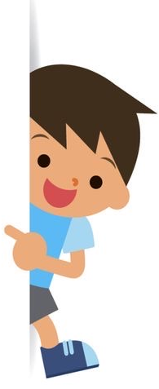
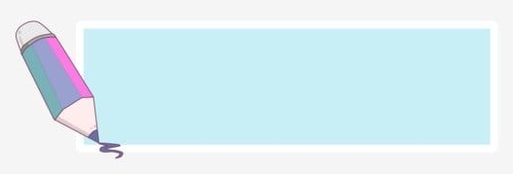






خطة حل المسألة
الفصل الثامن
فكرة الدرس
خطوات حل المسألة
القياس
أحل المسألة عكسياً
افهم
خطط
أحل
تحقق
٨ - ٢
ص ١٩

Slide 2
خطة حل المسألة
٨ - ٢
ص ١٩
ماذا أعرف من المسألة
افــهــم
ما المطلوب مني ؟

Slide 3

خطة حل المسألة
٨ - ٢
ص ١٩
خـطـط
أحل المسألة عكسياً

Slide 4

خطة حل المسألة
٨ - ٢
ص ١٩
أحـــل
بما أن عدد الأطفال عند اللعبة الثانية يزيد ب ٥ عن عددهم عند اللعبة الثالثة
إذن هناك ٢٠ طفلاً عند اللعبة الثانية

Slide 5
خطة حل المسألة
٨ - ٢
ص ١٩
أحـــل
وبما أن عدد الأطفال عند اللعبة الأولى هو نصف عدد الأطفال عند اللعبة الثانية
إذن هناك ١٠ أطفال عند اللعبة الأولى

Slide 6

خطة حل المسألة
٨ - ٢
ص ١٩
تحـقـق
١٠ + ١٠ = ٢٠
٢٠ - ٥ = ١٥
إذن الجواب صحيح ✓

Slide 7
خطة حل المسألة
٨ - ٢
ارجع إلى المسألة في الصفحة السابقة ، ثم أحل الأسئلة ١ – ٤ :
أحــلل الخـطـة
١ – لماذا استعملت خطة الحل عكسياً لحل المسألة ؟
لأنها الخطة الأنسب لحل المسألة
ص ٢٠
٢ – إذا عرفت عدد الذين ينتظرون عند اللعبة الأولى، وكان المطلوب هو إيجاد عدد الذين ينتظرون عند اللعبة الثالثة، فهل سأستعمل هذه الخطة ؟ اشرح اجابتي.
لا ، لأنها تُحل في هذه الحالة وفق الترتيب المعطى
٣– متى أستعمل خطة ( الحل عكسياً) ؟
عند معرفة الناتج النهائي للمسألة ، ويكون المطلوب إيجاد بداية المسألة
٤ – ما الذي يجب أن أفعله إذا كان الناتج غير صحيح ؟
أجد الخطأ ، وأحل المسألة مرة أخرى

Slide 8
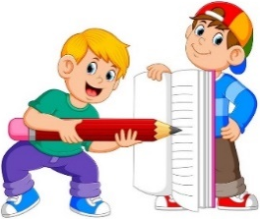

خطة حل المسألة
٨ - ٢
أستعمل خطة " الحل عكسياً " لأحل كلاً من المسائل الآتية :
أتدرب على الخـطـة
ص ٢٠
أي : ٣٦ ÷ ٢ = ١٨
نصف هذا العدد تعني ٣٦ ÷ ٢
أي : ١٨ + ٢ = ٢٠
زائد اثنين تعني ١٨ + ٢
إذن كان مع فاطمة بالأمس ٢٠ قلماً

Slide 9
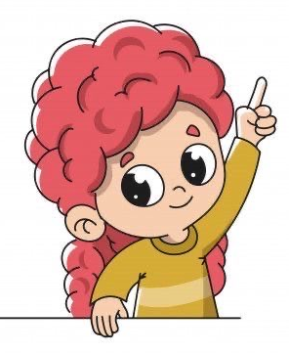
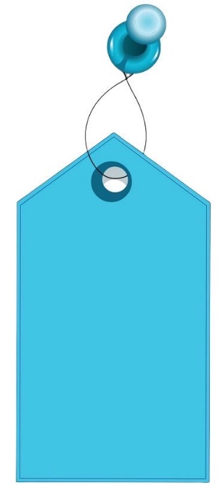
خطة حل المسألة
٨ - ٢
أستعمل خطة " الحل عكسياً " لأحل كلاً من المسائل الآتية :
أتدرب على الخـطـة
ص ٢٠
٣ أمثال تعني الضرب في العدد ٣
طول القطعة الثالثة = ٢ سم
طول القطعة الثانية = ٢ سم + ٤ سم ، أي ٢ + ٤ = ٦ سم
طول القطعة الأولى = ٣ × ٦ = ١٨ سم

Slide 10


خطة حل المسألة
٨ - ٢
أستعمل خطة " الحل عكسياً " لأحل كلاً من المسائل الآتية :
أتدرب على الخـطـة
ص ٢٠
بدأ علي بلعب كرة القدم الساعة ٧ – ١ = ٦ مساءً
بدأ علي المذاكرة الساعة ٦ – ٣ = ٣ مساءً
بدأ علي عند الساعة ٣ مساءً

Slide 11
خطة حل المسألة
٨ - ٢
أستعمل خطة " الحل عكسياً " لأحل كلاً من المسائل الآتية :
أتدرب على الخـطـة
ص ٢٠
٣
٥ × ....... = ١٥ ؟
١
٥ × ....... = ٥ ؟
٢
٥ × ....... = ١٠ ؟
النمط الأصلي
٣ دوائر ، مربع واحد ، ٢ مثلث

Slide 12

خطة حل المسألة
٨ - ٢
أستعمل خطة " الحل عكسياً " لأحل كلاً من المسائل الآتية :
أتدرب على الخـطـة
ص ٢٠
عدد الأقلام التي وزعها المعلم ٩ + ٥ = ١٤ قلم
الأقلام التي أعادوها الطلاب عددها ٥ ‌أي :١٤ – ٥ = ٩ أقلام
كان مع المعلم في البداية ٩ + ١٥ = ٢٤ قلماً

